Slide 1


令人感動的國樂世界
作者
5年8班
黃瀞瑢
陳羿彣
蘇郁喬

Slide 2
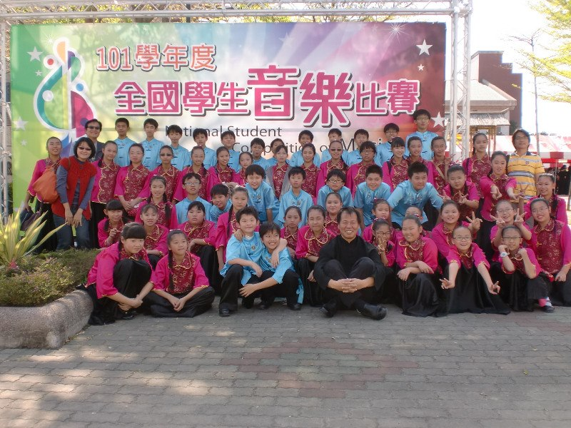
我們快樂的去演出~
因為我們可以把我們演出時的快樂,表現出來!!

Slide 3
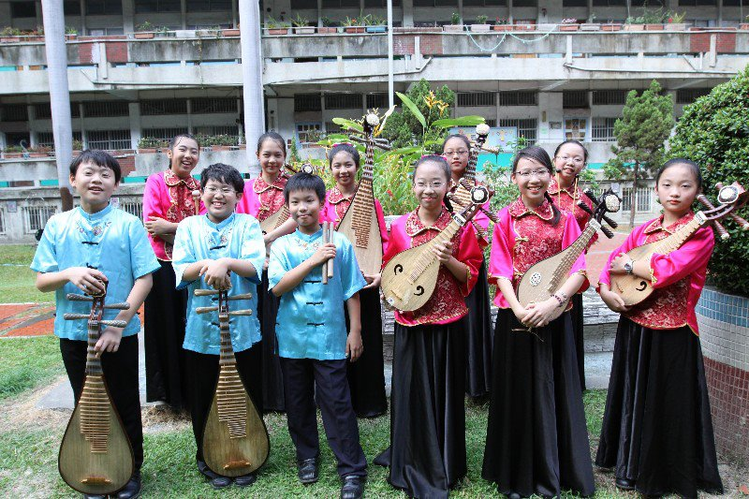
這些是彈撥組的學長姐!!! >_<
好帥喔~
好美麗喔~

Slide 4
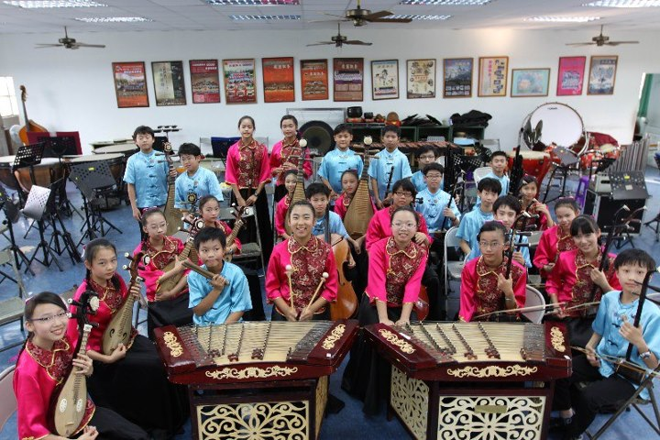
學長姐們!!!
常常在國樂團練習~
好辛苦 ~_~

Slide 5
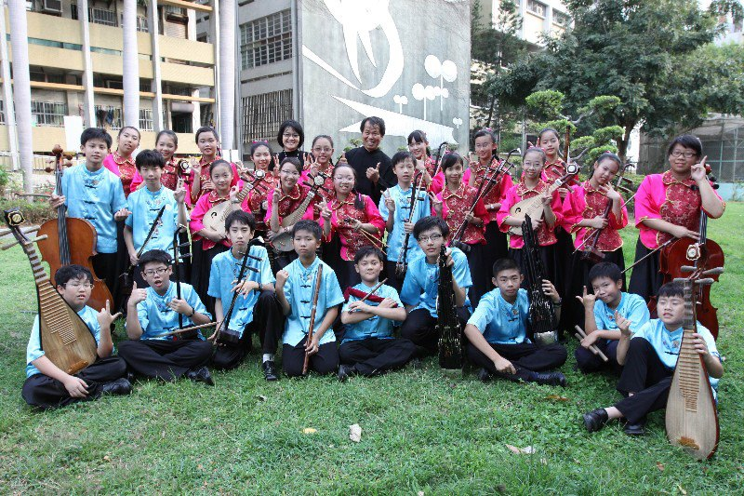
指揮/老師/學長姐
在草原上比出HAPPY的姿勢!!

Slide 6
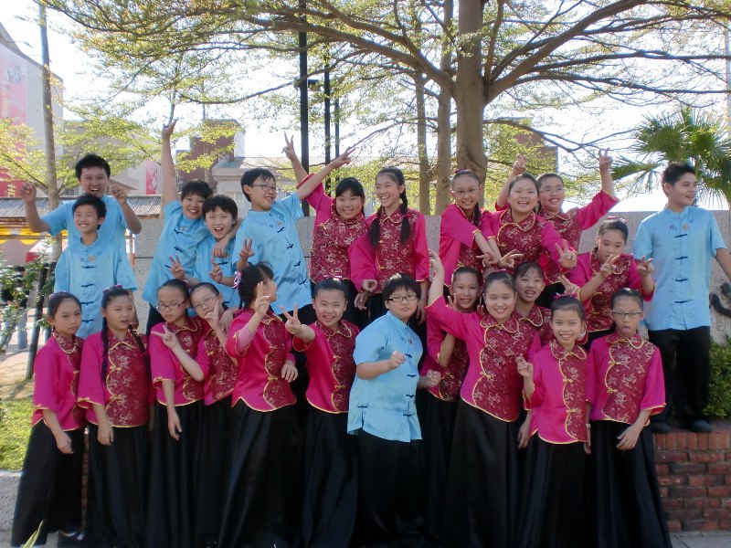
我們班在樹陰下， 有的正在比YA，有的正在扮鬼臉~

Slide 7
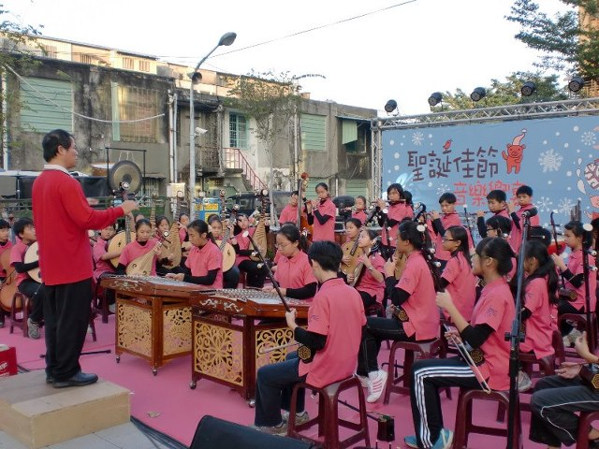
我們在戶外演出!!!

Slide 8
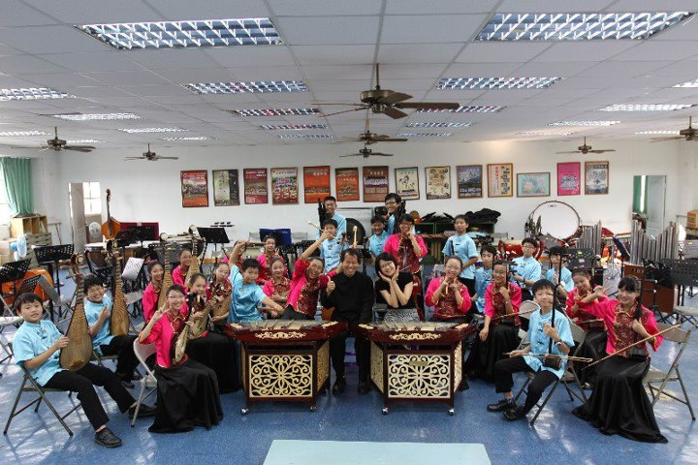
學長姐們正在為畢業演奏會做準備

Slide 9
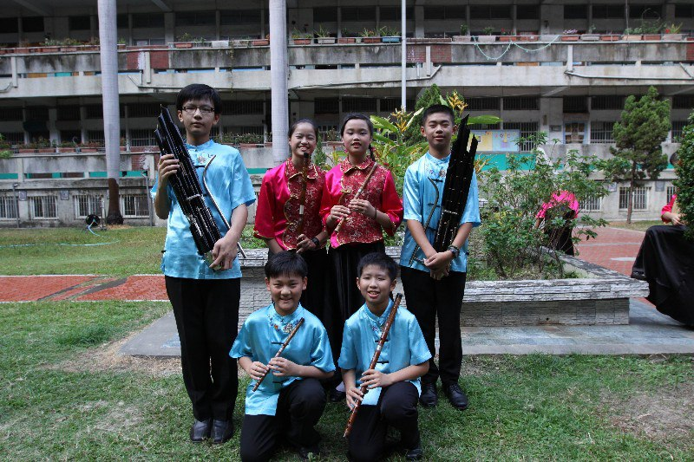
這是吹管組的學長姐!!
每個人都笑口常開~ 哈~哈~哈~

Slide 10
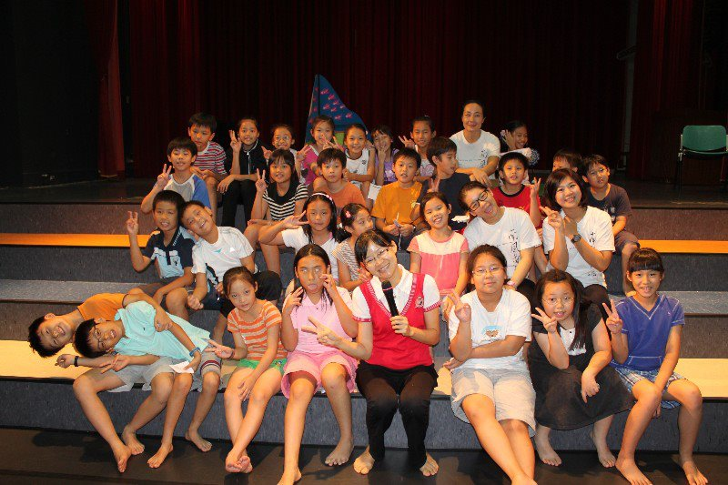
學長姐小時候可愛的照片!
真是美麗的童年啊!

Slide 11
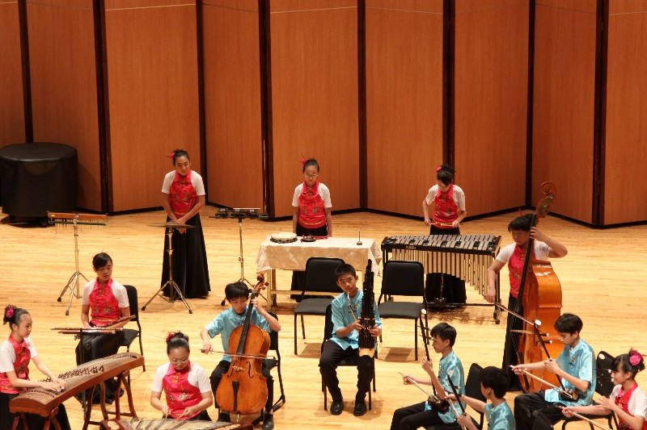
他們正在絲竹樂比賽~
他們會跟著音樂律動 >_<

Slide 12
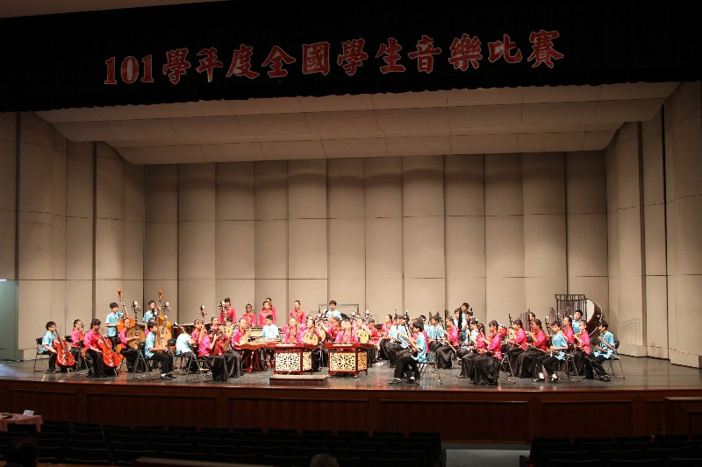
全國學生音樂比賽了!!

Slide 13
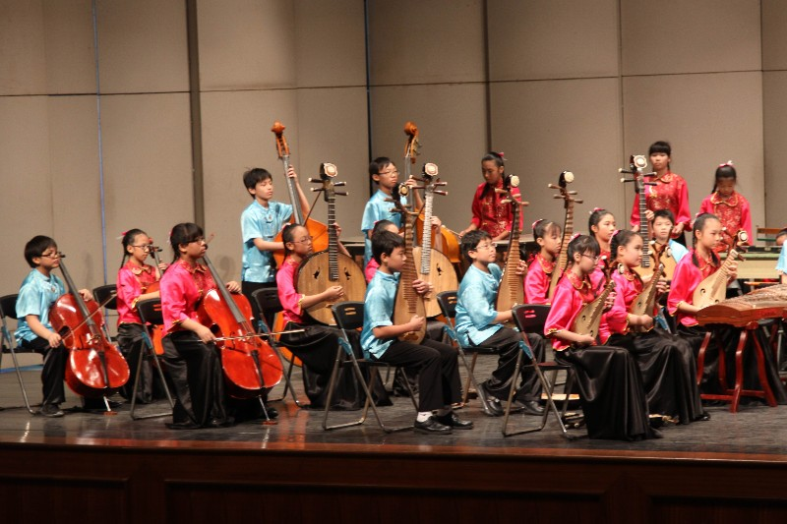
這是我們大提琴bass和彈撥組~

Slide 14
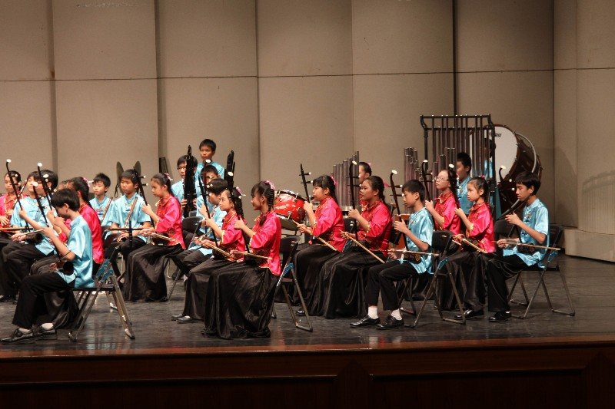
看!! 弦樂組&吹管組

Slide 15

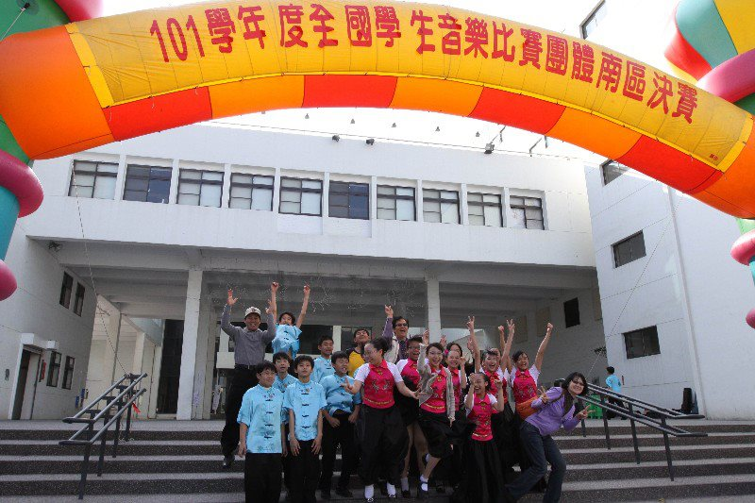
換樂器介紹啦^^

Slide 16
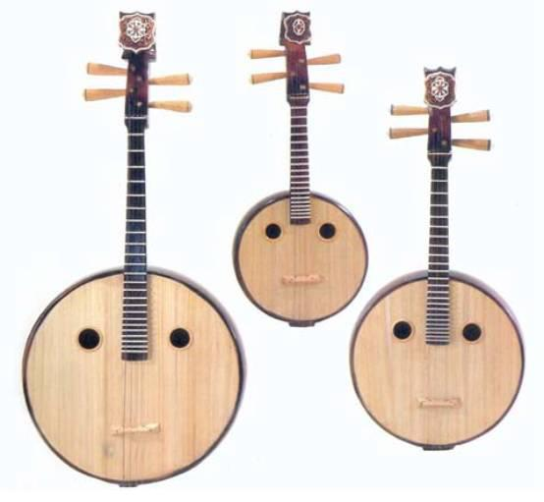
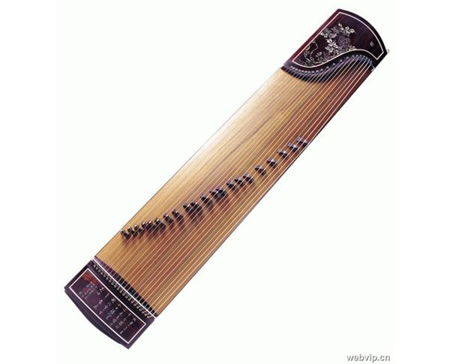
我們是彈撥樂器
大阮-中阮-小阮
古箏

Slide 17
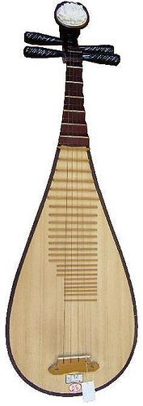
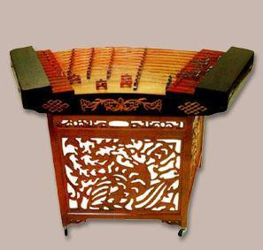
揚琴
琵琶

Slide 18
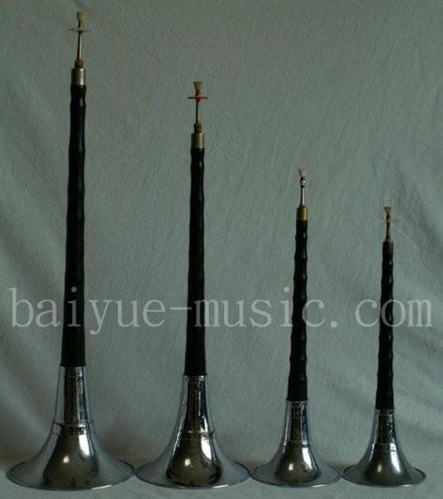
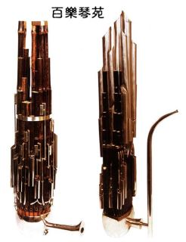
我們是吹管樂器
笙
嗩吶

Slide 19
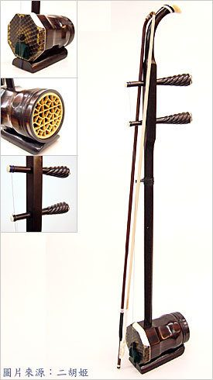
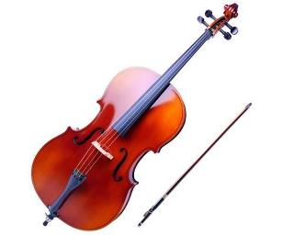
我們是弦樂器
大提琴
二胡

Slide 20
最後的心聲
感謝國樂團的指揮及導師們
也謝謝學長姐陪伴我們的這些年
更感謝在幕後默默支持我們的家長們
最後更要感謝電腦老師的教導及肯定
讓我們回憶這令人難忘的童年
再次感謝大家

